Slide 1
Wetenschap, Argumentatie en Maatschappij
hele simpele activiteiten over een
best wel ingewikkeld onderwerp…
Geïnspireerd door:
Science literacy in the twenty-ﬁrst century:
informed trust and the competent outsider
Notes:
Het idee dat ‘wetenschap ook maar een mening is’ lijkt steeds meer voet aan de grond te krijgen in maatschappelijke discussies. Maar dat wetenschappelijke uitspraken nooit met 100% zekerheid gedaan kunnen worden, betekent niet dat ze slechts meningen zijn.
Hoe brengen we leerlingen bij wat de waarde van wetenschap is – dat we juist vertrouwen kunnen hebben in wetenschappelijke uitspraken, niet ondanks maar dankzij het feit dat ze geen absolute zekerheid bieden? En hoe laten we zien dat het niet gaat om de passie of overtuiging waarmee iemand iets zegt, maar om de kwaliteit van de argumenten zelf?
In deze presentatie staan we stil bij de rol van argumentatie in de wetenschap en in de samenleving. Een complex onderwerp, dat vraagt om eenvoudige manieren om het tastbaar te maken. Daarom bevat deze interactieve presentatie diverse laagdrempelige activiteiten die direct in de klas kunnen worden ingezet om de kritische houding van leerlingen te versterken.

Slide 2
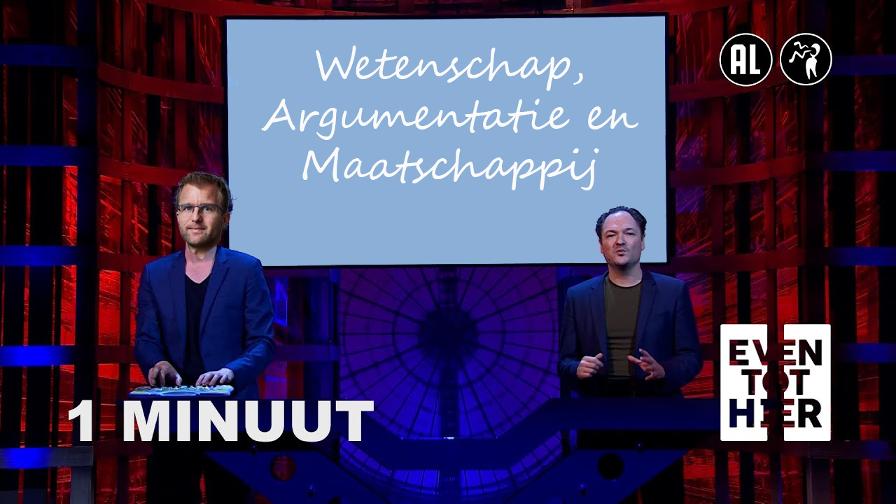

Slide 3
Outline
Maatschappelijke keuzes:
Stikstof; Energie; Woningnood; Obesitas; …
Post truth
(The need for) Scientific literacy
Hoe wetenschap werkt
Toulmin
Inhoud / kwaliteit van argumenten
Ipv vorm
Wat leerlingen doen (practica)
Wat wij onderwijzen (lineair process)
Activiteiten

Slide 4
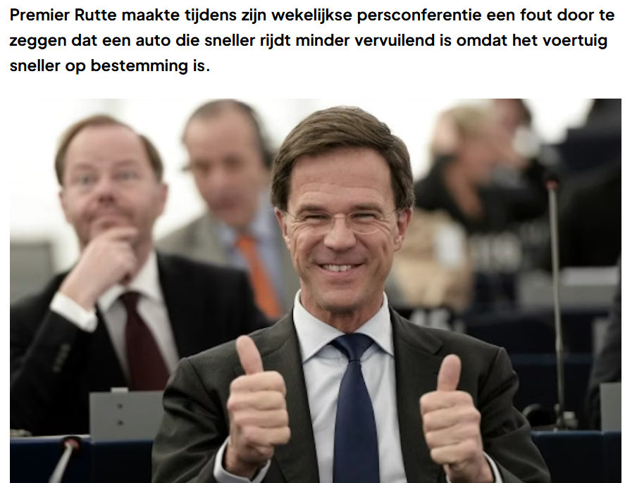
Wetenschap in het nieuws

Slide 5
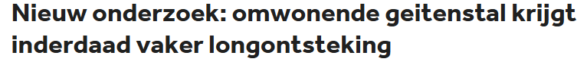
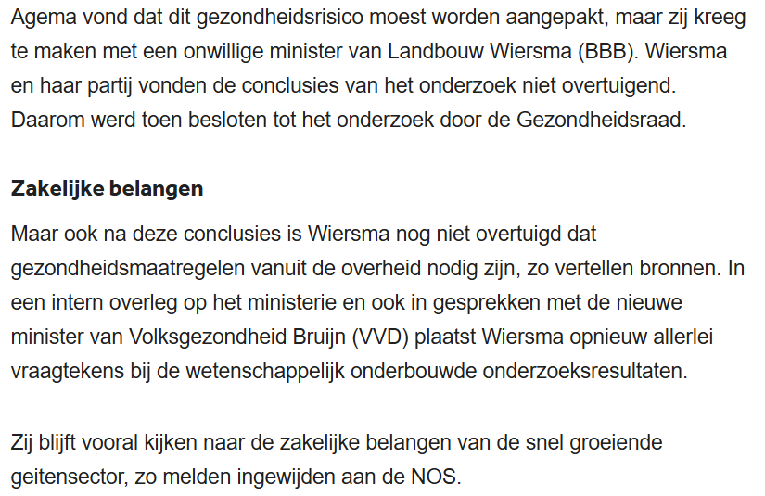
Wetenschap in het nieuws

Slide 6
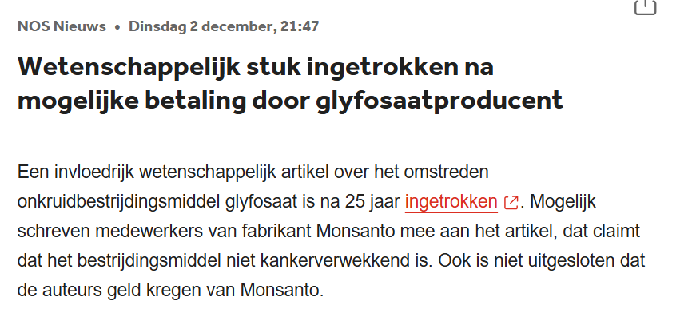
Wetenschap in het nieuws

Slide 7
Wetenschap in het nieuws
Foto van een tractor met op de achtergrond fabrieken

Slide 8
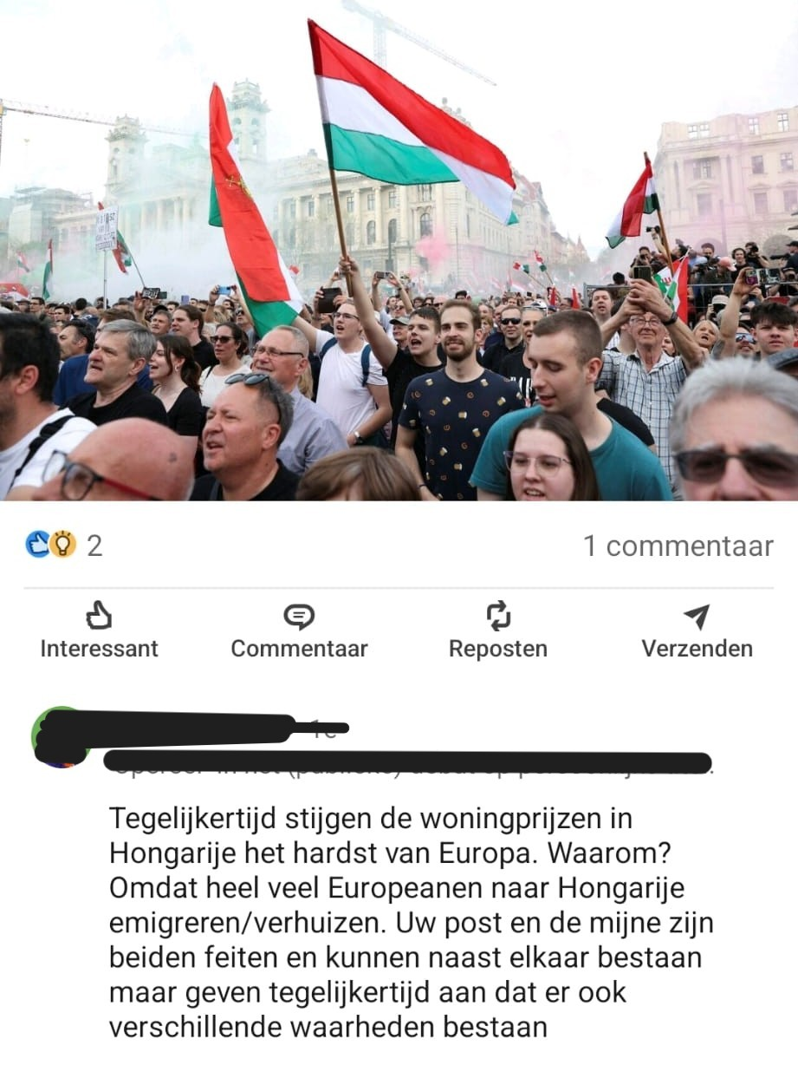
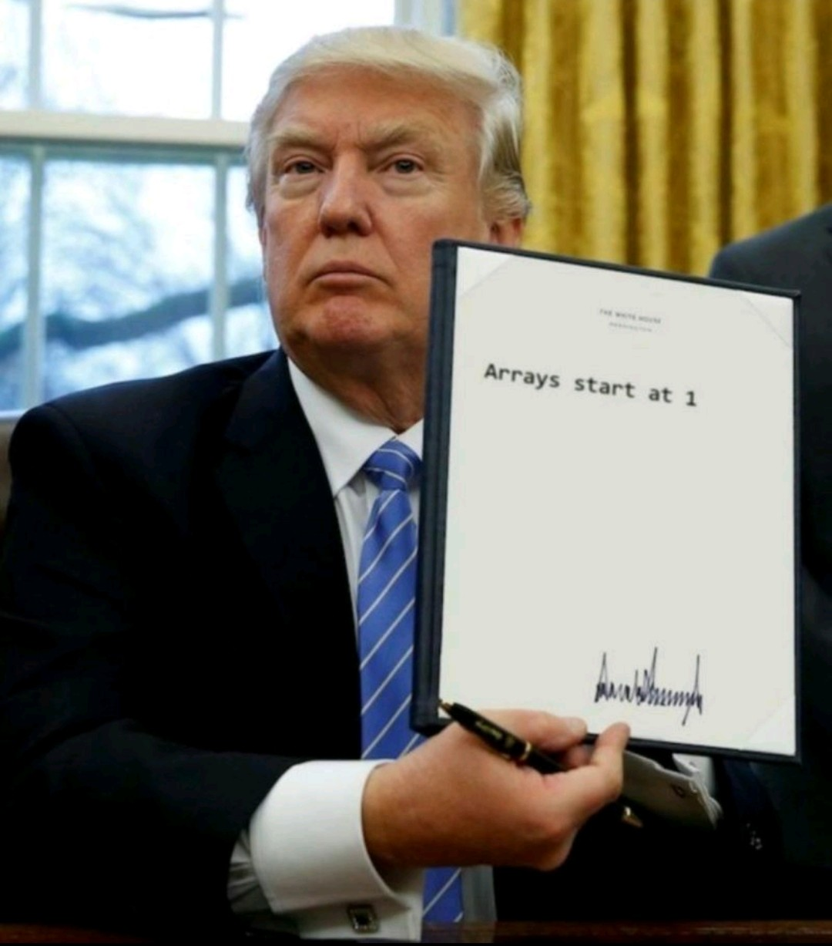
Post truth

Slide 9
Post truth

Slide 10
Post truth
Doe het niet!!!
Drink drie weken lang een mix van schone klei en water
Foto van Doutzen Kroes
Foto van wetenschapper
6.000.000 volgers
geen facebook/instagram/…
Ik geloof het niet want ik ben het er niet mee eens…
Wetenschap is ook maar een mening…

Slide 11
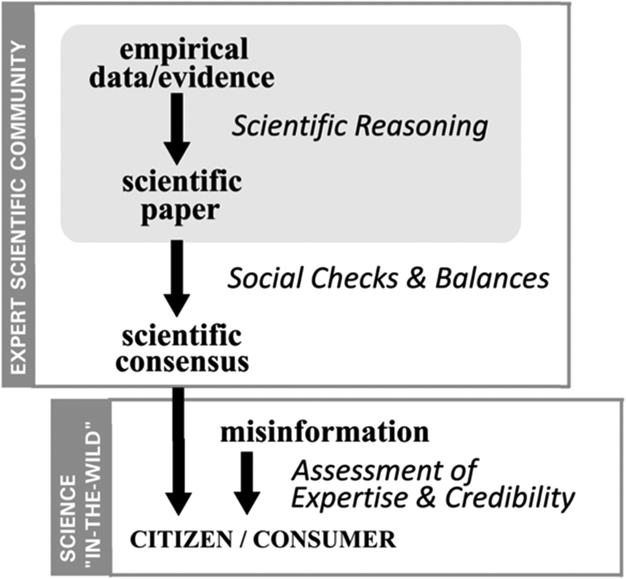
Post truth
Foto van een tunnel
Allchin et al. (2024)

Slide 12
Post truth
Foto van montkapje
Foto van vaccinatie
Foto van balans met links geld en rechts een huis
Foto van pillen

Slide 13
Hoe bereiden we de (huidige & de) volgende generatie voor als kritische burgers in een (technologische) maatschappij?

Slide 14
Wetenschappelijk geletterdheid
De algemene wetenschappelijke bewustzijn en kennis van wetenschap die nodig is om zinvol deel te nemen aan hedendaagse maatschappelijke vraagstukken.

Slide 15
Wetenschappelijk geletterdheid
Personal decisions, for example about diet, smoking, vaccination, or safety, should all be helped by some understanding of the underlying science. Greater familiarity with the nature and the findings of science will also help the individual to resist pseudo-scientific information. An uninformed public is very vulnerable to misleading ideas on, for example, diet or alternative medicine. (Royal Society, 1985, p. 10)
(uit Laugksch, 2000)

Slide 16
Wetenschappelijk geletterdheid
Kunnen verklaren van wetenschappelijke fenomenen.
Evalueren en ontwerpen van wetenschappelijk onderzoek.
Wetenschappelijk interpreteren van data en bewijs.
(OECD, 2013)

Slide 17
Wetenschappelijk geletterdheid
Evalueren en ontwerpen van wetenschappelijk onderzoek.
Beschrijven en beoordelen van wetenschappelijk onderzoek en manieren voorstellen om vragen op wetenschappelijke wijze te beantwoorden.
Wetenschappelijk interpreteren van data en bewijs.
Analyseren en evalueren van data, claims en argumenten in verschillende representaties evalueren en passende wetenschappelijke conclusies trekken

Slide 18
Wetenschappelijk geletterdheid
Evalueren en ontwerpen van wetenschappelijk onderzoek.
Beschrijven en beoordelen van wetenschappelijk onderzoek en manieren voorstellen om vragen op wetenschappelijke wijze te beantwoorden.
Wetenschappelijk interpreteren van data en bewijs.
Analyseren en evalueren van data, claims en argumenten in verschillende representaties evalueren en passende wetenschappelijke conclusies trekken
NIET HAALBAAR

Slide 19
En toch…
Logo postcode loterij
Foto van fatbike
Foto van fastfood
Foto van vakantieoord

Slide 20
En toch…
Verdrinkings-
doden
IJsjes consumptie

Slide 21

En toch…
NOS Nieuws gisteren, 17:44
Verbod op ijsjes vanwege risico verdrinking
Meerdere politieke partijen willen een algeheel verbod op ijsjes verkoop vanwege het risico op verdrinking. Uit een grondige analyse van het onderzoeksbureau ‘mooi weer’ blijkt er een directe relatie te zijn tussen het aantal ijsjes dat verkocht wordt en het aantal verdrinkingsdoden, met name kinderen. “Een schande”, roept de voorman van Heel Holland Zwemt (HHZ), een lokale partij aan de kust die zich al jaren hard maakt voor gratis zwemles voor iedereen.

Slide 22
En toch…
Verdrinkings-
doden
juni
augustus
november
januari
IJsjes consumptie

Slide 23
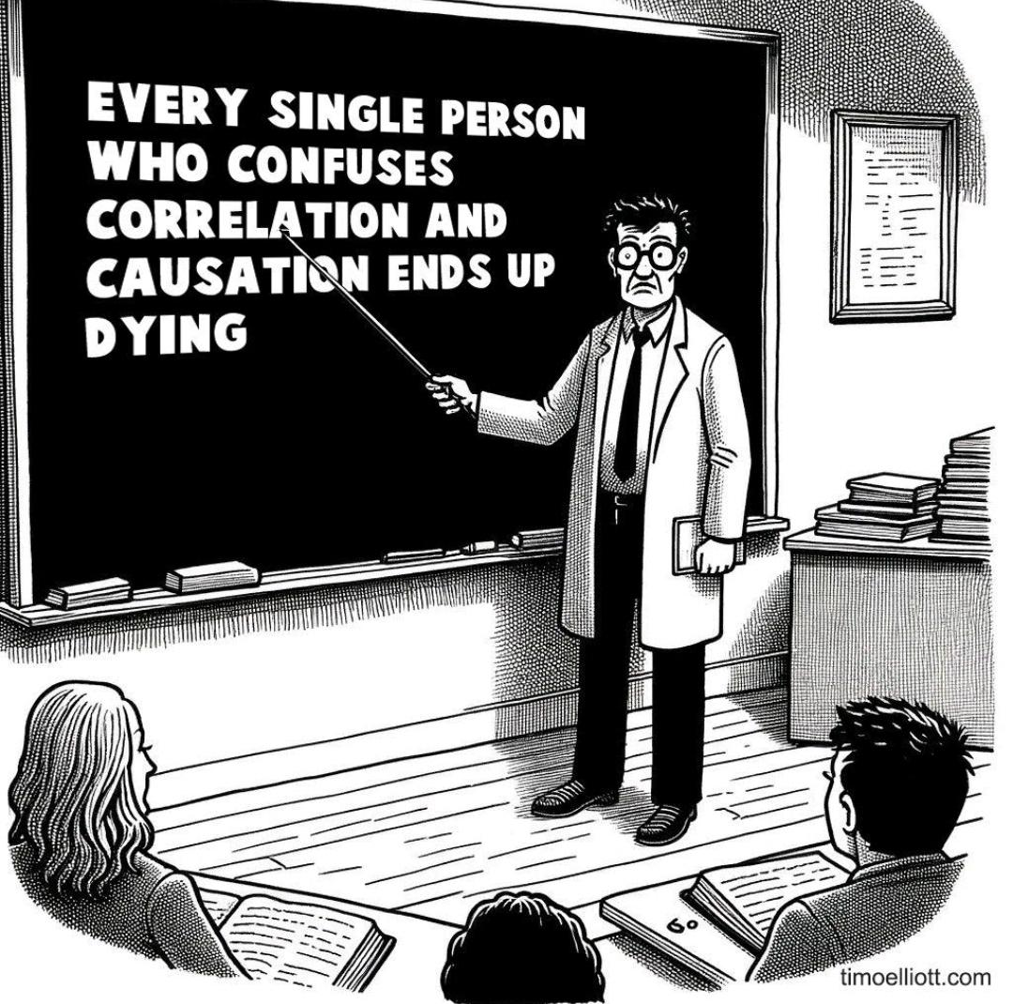

Slide 24
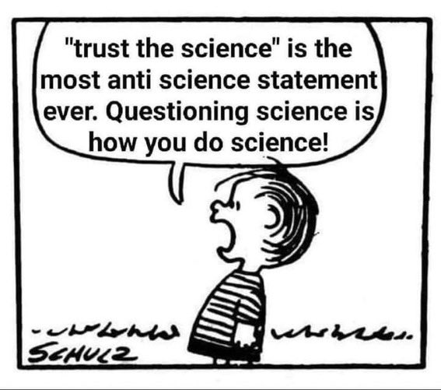
Hoe wetenschap werkt

Slide 25
Hoe wetenschap werkt
waarschijnlijkheid
data
claim
onderbouwing
Model naar Toulmin (1958)

Slide 26
Oefening
Foto van natte straat

Slide 27
Oefening
Claim: Het heeft geregend
Data: De straat is nat
Onderbouwing: Het is winter en dan regent het vaak
Foto van natte straat
waarschijnlijkheid
data
claim
onderbouwing

Slide 28
Oefening
Er staat een huis in de brand
Het is hartje zomer
Het riool is verstopt
…
Foto van natte straat

Slide 29
Hoe wetenschap werkt
waarschijnlijkheid
data
bewijs
claim
onderbouwing
onderbouwing

Slide 30
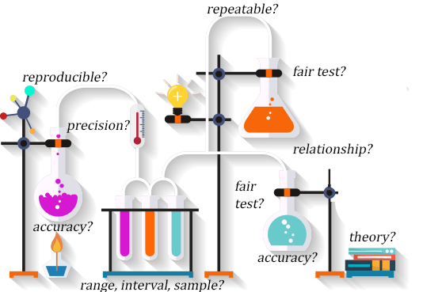
Hoe wetenschap werkt
waarschijnlijkheid
data
bewijs
claim
onderbouwing
onderbouwing

Slide 31
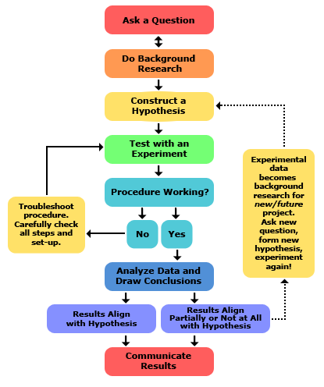
De wetenschappelijke methode
Notes:
Traditionele aanpak

Slide 32
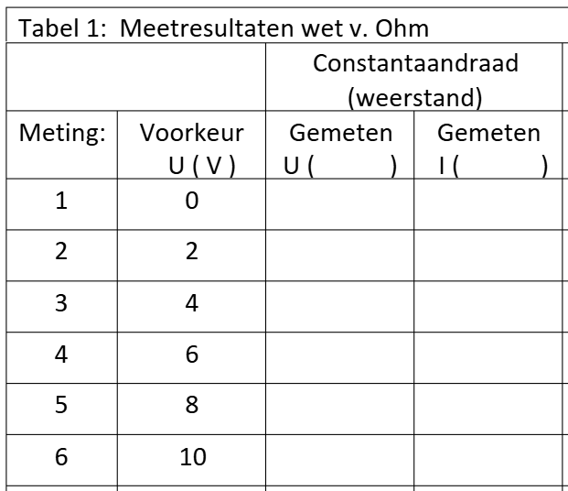
De wetenschappelijke methode
Volg de onderstaande stappen om de wet van Ohm te bewijzen.
…
…

Slide 33
In stilte… bepaal het oppervlak van
het gegeven papier.
Gebruik SI eenheden. Geef je berekeningen…

Slide 34
Boodschap
Verwijder alle ambiguiteit
Beschrijf precies wat je deed en waarom, context is belangrijk!
Bepaal alle (relevante) aannames en valideer deze
Kalibreer je instrumenten
Wees sceptisch

Slide 35
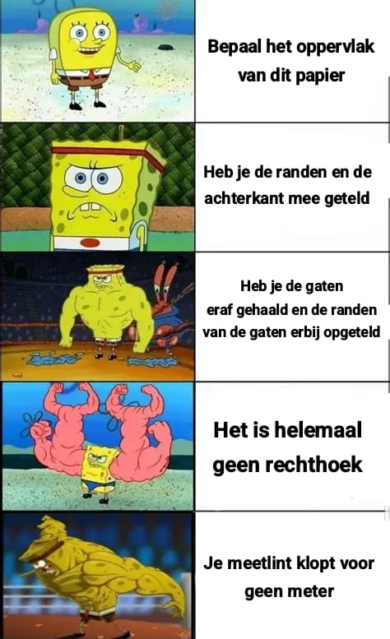

Slide 36
Wetenschappelijke aanpak

Slide 37
Wetenschappelijke aanpak
Leidt de keuze die ik nu maak tot het best mogelijke antwoord op de onderzoeksvraag…

Slide 38
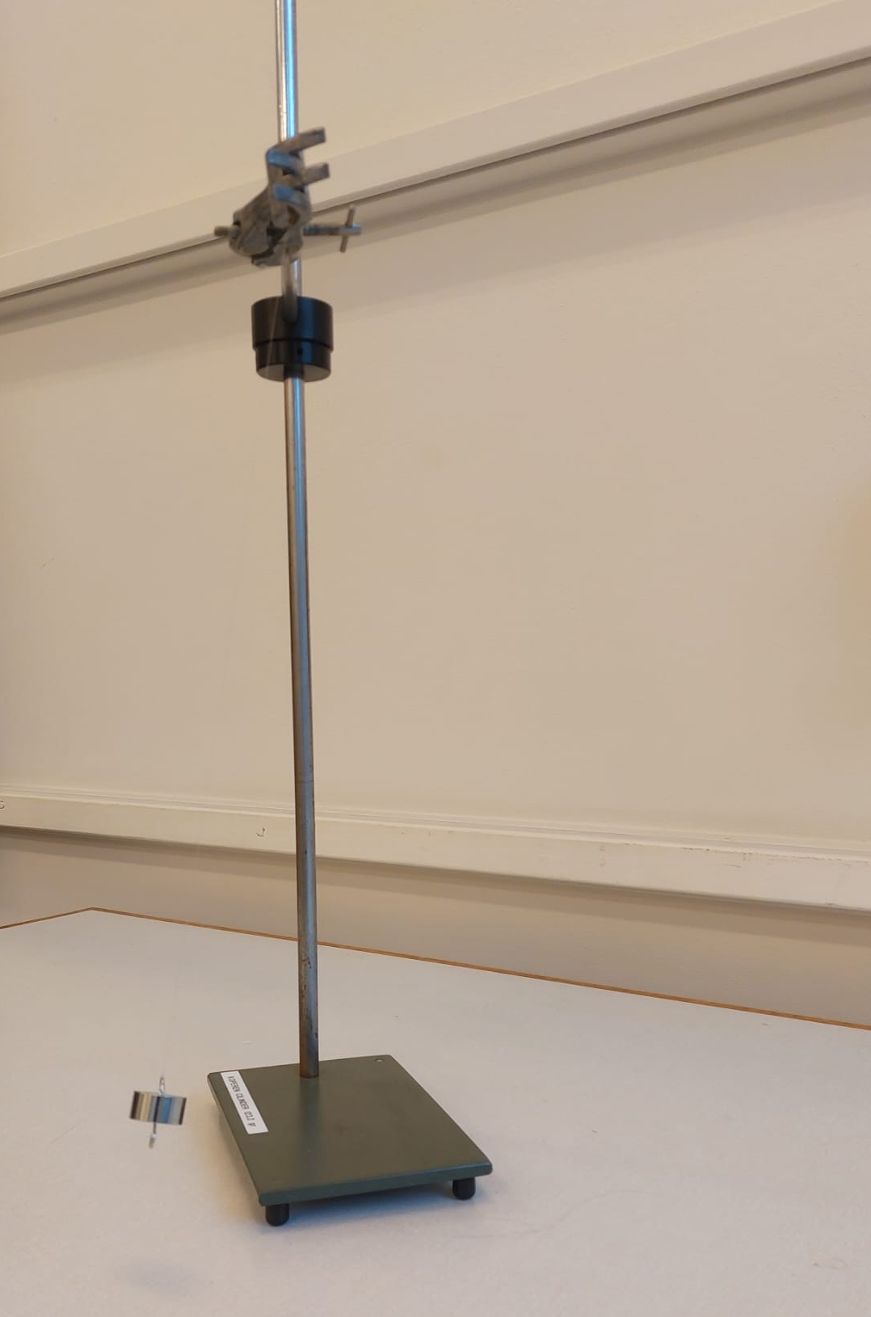
De slinger

Slide 39
De slinger
De periode [..] neemt lineair toe met de lengte.
De periode [..] is afhankelijk van de massa.
De periode [..] is afhankelijk van de hoek.
De periode [..] neemt niet lineair toe met de lengte.
De periode [..] is onafhankelijk van de massa.
De periode [..] is onafhankelijk van de hoek.
Maak maximaal drie wijzigingen

Slide 40
Jury
Ben je overtuigd van je eigen antwoord / onderbouwing?
Wat vind je van het antwoord / onderbouwing van de anderen?
Wat zou je extra willen doen / weten / meten om nog zekerder te zijn van het juiste antwoord?

Slide 41
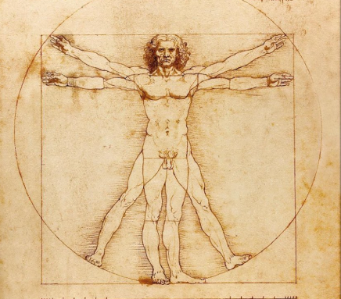
Mens van Vitruvius

Slide 42
Mens van Vitruvius
Foto van zwemmer

Slide 43

Mens van Vitruvius
Voor een bijdrage aan een wetenschappelijk onderzoek bepalen we de lengte en spanwijdte van mensen.
Meet de lichaamslengte en bijbehorende spanwijdte van een collega (van vingertop tot vingertop bij gespreide armen).

Slide 44
Mens van Vitruvius
Deel de verzamelde data.
QR code naar google forms

Slide 45
Mens van Vitruvius
QR code naar google forms
Vertrouw je de metingen die de anderen gedaan hebben?
Zijn je eigen metingen betrouwbaar?
Mogen de data gecombineerd worden met andere datasets? Onder welke voorwaarden?
Wat is het verschil tussen wetenschappelijke aanpak en aanklooien?

Slide 46
Mens van Vitruvius

Slide 47
Mens van Vitruvius
Wat is/zijn de conclusie(s) die we mogen trekken?
In hoeverre is die conclusie geldig?

Slide 48
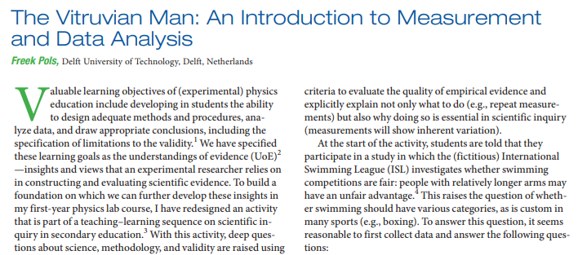
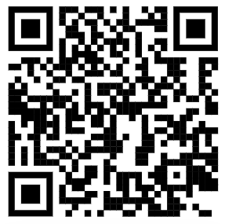

Mens van Vitruvius

Slide 49
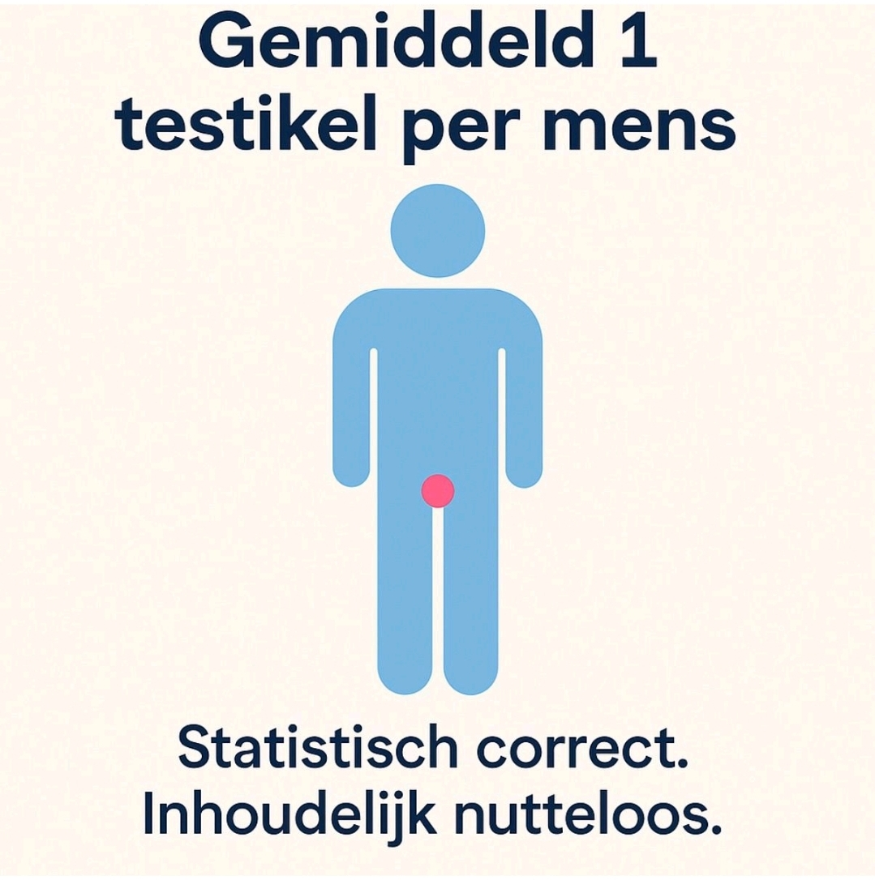
Herhalen van metingen

Slide 50
Swedish Road Service
Foto van weg met vangrail
Foto van auto en fitch barrels

Slide 51
SRS
Aantal gestapelde bekertjes

Slide 52
SRS
Aantal gestapelde bekertjes

Slide 53
SRS
Aantal gestapelde bekertjes

Slide 54
SRS
Aantal gestapelde bekertjes

Slide 55
SRS
Welke waarde is de echte waarde?
Wat doen we met outliers?
Wat gebeurt er met de onzekerheid?
Wat gebeurt er met de relatieve onzekerheid?
Aantal gestapelde bekertjes

Slide 56
SRS
Wat zou je rapporteren?
Waarom dat?
Hoe zit dat bij andere practica?
Notes:
2 examples:
outlier – ja maar gemeten. Oke, dan eindigt ie in t ravijn
En, echt best gedaan om nauwkeurig te herhalen maar komt niet hetzelfde uit. Dus hele proef opnieuw gedaan.

Slide 57
1 2 4
2 4 8
4 8 16
1 2 3
3 2 1

Slide 58
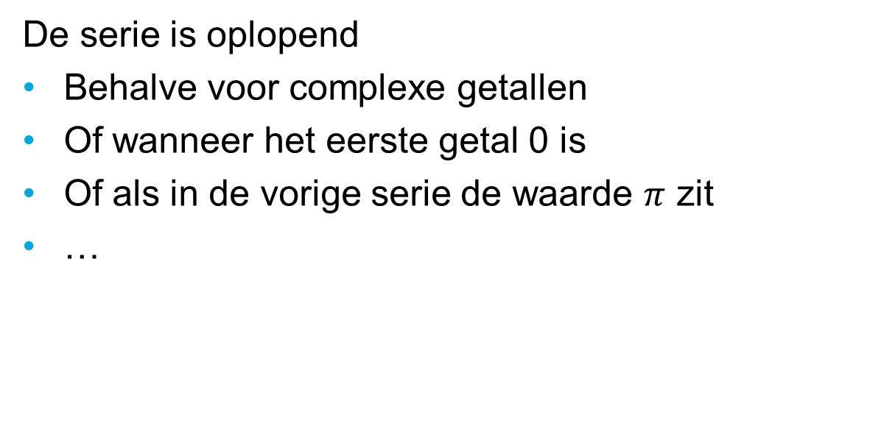
1 2 4
De serie is oplopend
Behalve voor complexe getallen
Of wanneer het eerste getal 0 is
Of als in de vorige serie de waarde $π$ zit
…
Foto van sherlock holmes
Als je alles wat onmogelijk is geëlimineerd hebt, dan is hetgeen overblijft, hoe onwaarschijnlijk ook, de waarheid.

Slide 59
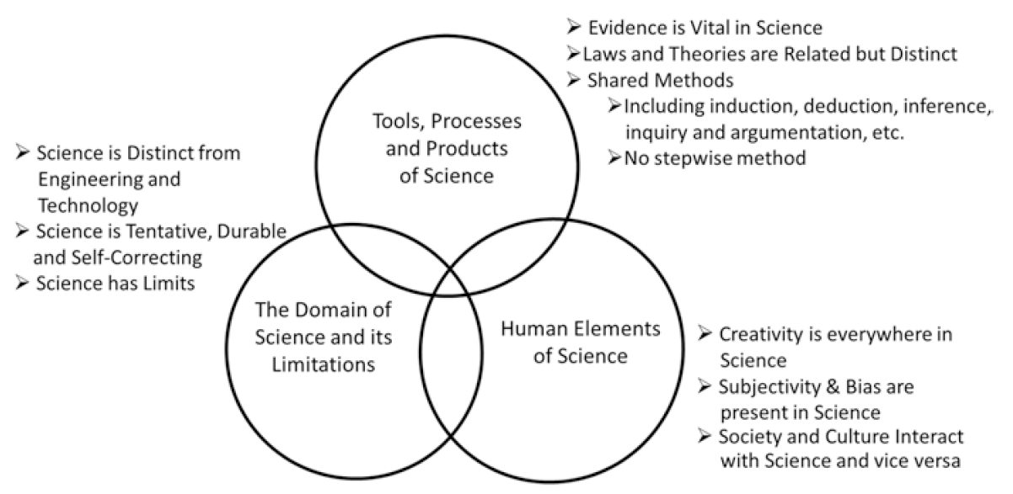
Aard van de wetenschap

Slide 60
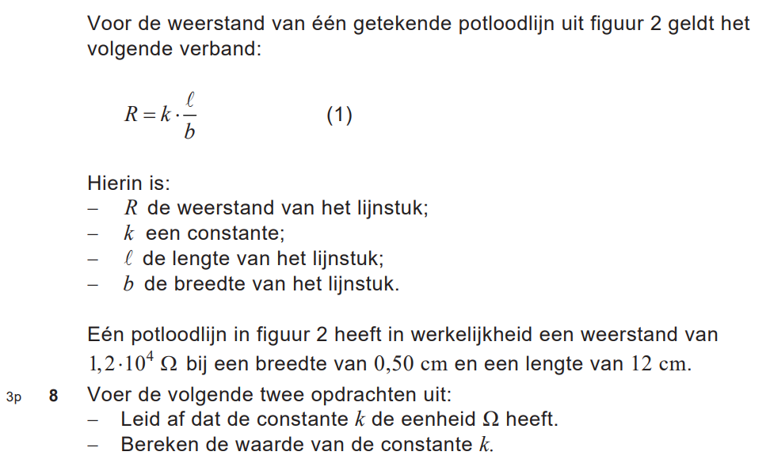
Wat wij onderwijzen

Slide 61
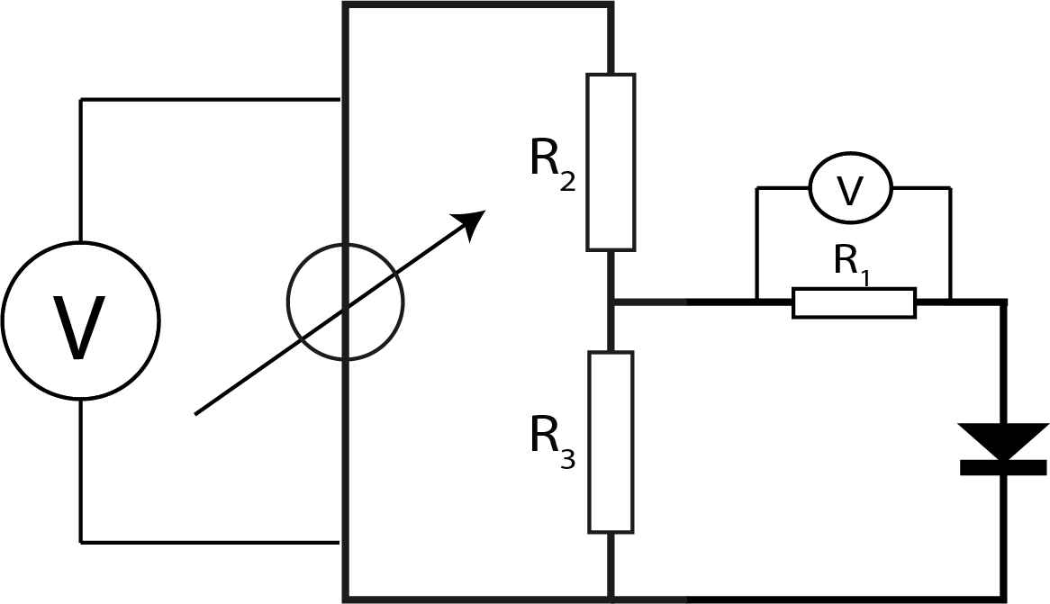
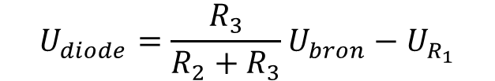

Wet van Ohm
$$U_{diode}=\frac{R_{3}}{R_{2}+R_{3}}U_{bron}−U_{R_{1}}$$
$$U_{diode}≪U_{drempel}$$

Slide 62
Osborne (2024)
The rise of misinformation in the media (along with those who would exploit the epistemic authority of science with plausible sounding scientific arguments and cherry-picked evidence), coupled with research which shows how ill-prepared young people are to deal with this challenge (Breakstone et al., 2021a), suggests that there is an urgent challenge in need of addressing. Preparing students to become competent outsiders, able to deal with ‘science in the wild,’ requires new standards.

Slide 63
Nieuwe kerndoelen onderbouw
De leerling verkent de aard van natuurwetenschappen en technologie. Het gaat hierbij om:
• oriënteren op het systematisch werken waarmee wetenschappers en technologen tot betrouwbare kennis en optimale oplossingen te komen;
• verkennen hoe wetenschappers en technologen eerlijk, onafhankelijk, transparant, verantwoordelijk en zorgvuldig werken;
• discussiëren over wat het betekent dat wetenschappelijke kennis bestaat uit modellen, en waar de grens van die modellen ligt;
• betekenis geven aan de toegevoegde waarde van wetenschappelijke kennis en technologische oplossingen voor de samenleving.
[…]
• verkennen hoe wetenschap continu in ontwikkeling is, en dat inzichten kunnen veranderen.

Slide 64
Verder lezen..
https://polslab.tnw.tudelft.nl/
Oreskes: Why trust science?
Osborne: Science literacy in the twenty-first century: informed trust and the competent outsider

